Slide 1
Песок

Slide 2
Пустыня

Slide 3
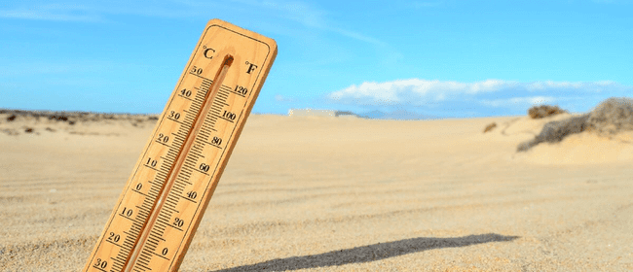

Slide 4
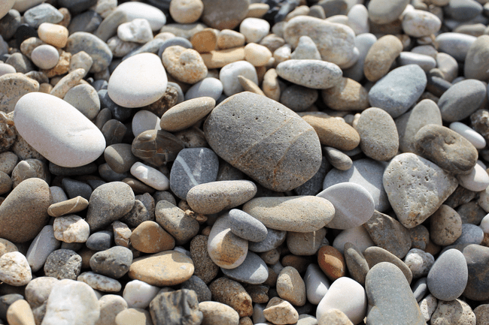

Slide 6
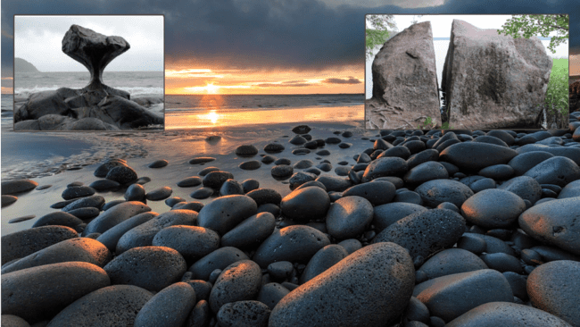

Slide 7
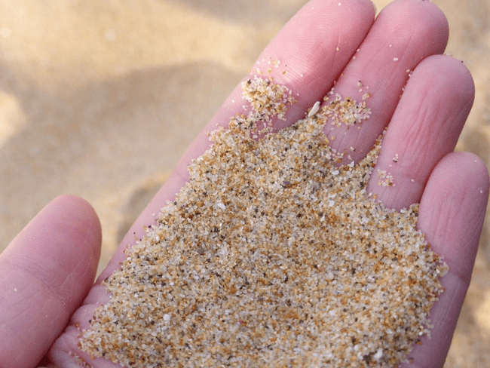

Slide 9
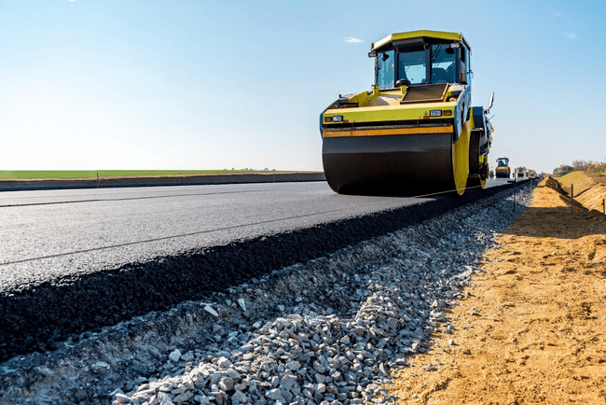

Slide 10
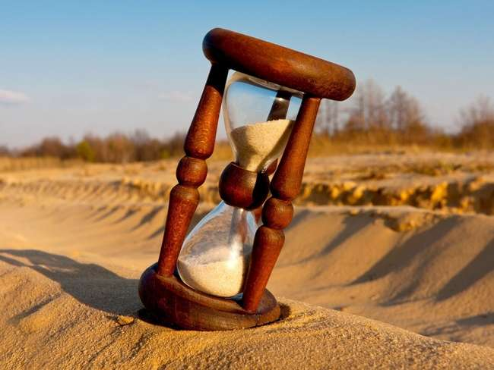

Slide 11
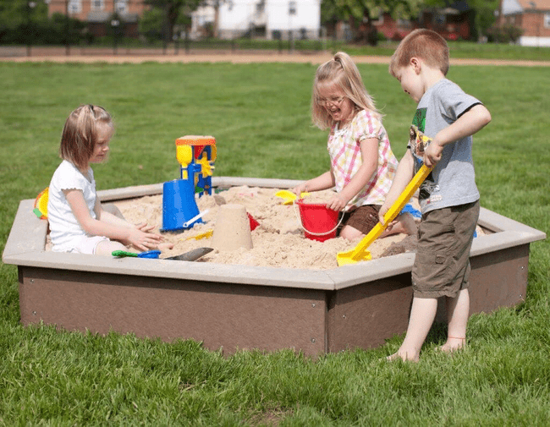

Slide 13
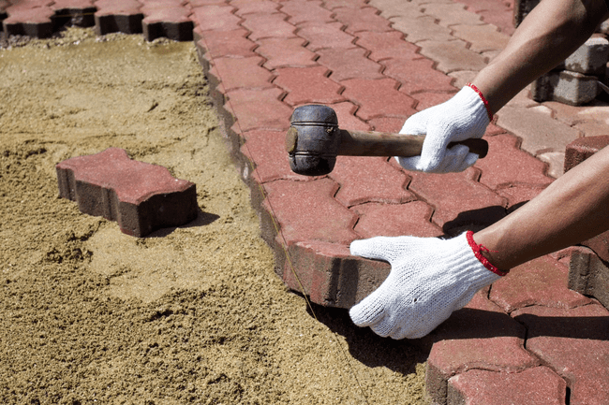

Slide 14
Ссылки: https://pxhere.com/ru/photo/926358 https://top-fon.com/fony-dlja-prezentacii/2905-fon-prezentacii-pustynja-172-foto.html https://dzen.ru/a/YD4Cw6PC-0d0IXE-
https://tatiana-photo.ru/разноцветная-морская-галька-и-другие
https://stylishbag.ru/3-kartinki/vetrenaya-pogoda-kartinki-dlya-detej.html
https://sneg.top/6318-krasivye-fony-vetra.html
https://dzen.ru/a/XxNTWhDtxx27tuhM
https://stranabolgariya.ru/foto/kvarcevyj-pesok-na-plyazhe.html
https://stylishbag.ru/21-foto/risuem-peskom-s-detmi.html
https://sportishka.com/avtomobili/41246-mashina-dlja-ukladki-asfalta.html
https://ru.wallpaper.mob.org/image/man_made-hourglass-sand-719929.html
https://stylishbag.ru/5-kartinki/kartinka-pesochnica-dlya-detej-v-detskom-sadu.html
https://klubmama.ru/razlichnye-podelki/23742-podelki-stekloduva-35-foto.html
https://pulse.mail.ru/article/ispolzovanie-vysushennogo-peska-v-stroitelstve-i-drugih-otraslyah-4155730359346440255-7524249437441952137/?qid=d31d05c59042037f
https://youtu.be/fZEQxOB30t4

